Slide 1


云南大学《 地学编程基础》课程第八章
第八章 课程总结
罗 新
云南大学 地球科学学院
邮箱: xinluo_xin@ynu.edu.cn
地址：地球科学学院1327办公室

Slide 2
第八章、课程总结
第三次选做作业
题目：基于地图的地理数据可视化编程
作业内容及要求：
（1）对选课同学家乡数据进行统计分析。
（2）基于地图进行选课同学家乡数据可视化（提供全国地图数据一份）。
（3）对实验中所遇问题及解决过程进行总结。
作业提交：pdf格式实验文档，要求格式规范、内容准确且实验细节充分。
难度：3星； 截止日期：2026年1月10日

Slide 3
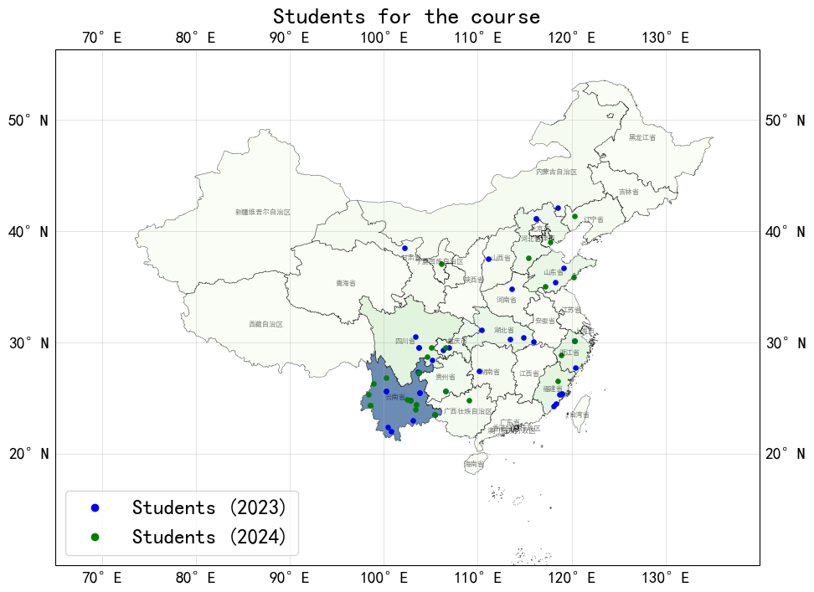
第八章、课程总结
第三次选做作业
题目：基于地图的地理数据统计分析编程
作业说明：
（1）对选课同学家乡信息进行地图可视化类似下图所示：
（2）地图数据为.gpkg格式数据，可用Geopandas库读入及可视化。
（3）基于地图对选课同学家乡地理特征（海拔、距离等）进行可视化分析），可能使用到的库包括geopandas、numpy等。

Slide 4
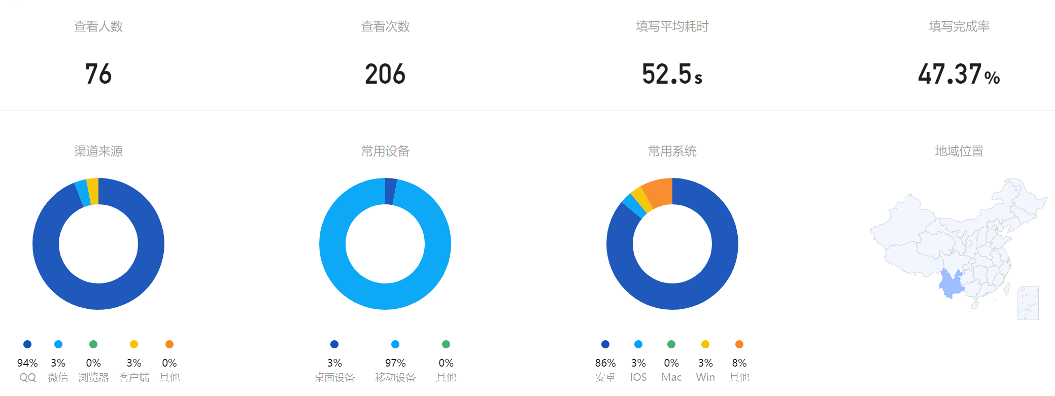
第八章、课程总结

Slide 5
课程内容
课程章节 | 课时 | 主要学习内容
1. 计算机编程与开发环境 | 4 | 1. 计算机原理与程序设计概述，2. python简介及开发环境配置
2. 变量与数据类型 | 4 | 3. 变量命名与赋值，4. 数据类型 ，5. 数据类型转换
3. 条件与循环 | 4 | 6. 条件与循环概念，7. 条件语句，8. 循环结构与控制
4. 函数与模块化编程 | 6 | 9. 函数、模块与包概念，10. python内置函数与标准库，11. python第三方库
5. 文件操作与异常处理 | 4 | 12. 文件操作，13. 数据读写，14. 异常处理
6. 面向对象编程 | 6 | 15. 面向对象编程概念，16. 类与对象，17. 类继承
7. 并发编程 | 6 | 18. 并发、并行、GIL（全局解释器锁）概念，19. 多线程编程，20. 多进程编程
8. 课程总结 | 6 | 课程知识点总结
重点
难点

Slide 6
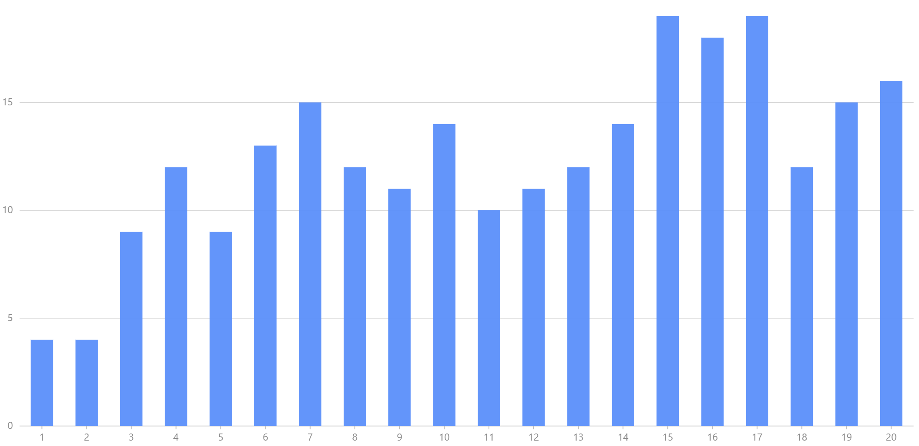
课程内容掌握不足投票

Slide 7
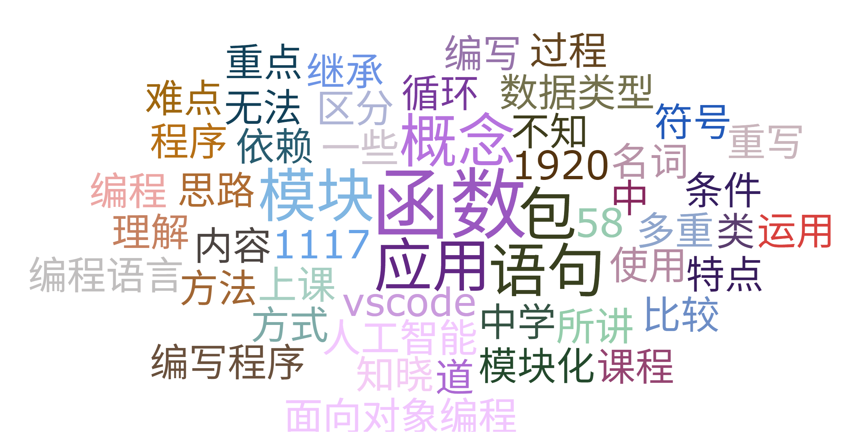
其他掌握不足的课程内容有哪些

